Slide 1
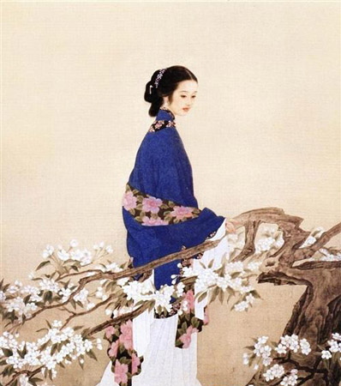
李清照词两首
《醉花阴》
《声声慢》

Slide 2
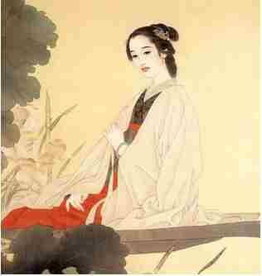

李清照
宋代女词人，婉约词派代表，有“千古第一才女”之称。早期生活优裕，与夫赵明诚共同致力于书画金石的搜集整理。所作词多写其悠闲生活及对丈夫的思念之情。
后期金兵入据中原时，流寓南方，丈夫病逝，境遇孤苦。所作词多悲叹身世，情调感伤。

Slide 3
《醉花阴》
全词围绕什么字而展开？
——愁
词人因何而愁？
Notes:
齐读全词

Slide 4
【写作背景】
当时李清照的丈夫赵明诚在山东莱州做官，李清照留在老家青州居住，爱情深笃的夫妻却过起了“牛郎织女”般的生活。李清照形单影只，孤独寂寞，就写了这首词给丈夫以寄相思之苦。
——因相思而“愁”
Notes:
“愁”是个看不见摸不着的东西，怎么表达呢？回一下以前我们学过的“关于愁”的诗句？

Slide 5
李白：白发三千丈，缘愁似个长。
李昱：问君能有几多愁，恰似一江春水像东流。
李清照：只恐双溪舴艋舟，载不动，许多愁。
白居易：别有幽愁暗恨生，此时无声胜有声。
——“愁”有具体的长度
——“愁”无止尽
——“愁”有重量
——“愁”有氛围
Notes:
李清照这一次又是如何表达自己的“愁”

Slide 6
李清照的愁绪延续了多长时间？
薄雾浓云愁永昼，瑞脑销金兽。
——漫长的一天
佳节又重阳，玉枕纱橱，半夜凉初透。
——又到了重阳佳节，又是一年光阴过去，又是亲人团聚的日子
——由白天到夜晚，整天整天地愁苦
Notes:
如果一天就如此被计入文学史中的话，未免太矫情了，还有哪个地方体现了时间之长？还有没有更长的时间来表明？

Slide 7
“愁”
（1）从时间上着手：离别至少有一年之久，时间漫长，
百无聊赖，相思成灾。
Notes:
不仅是心理上对时间的漫长之感，还有身体上切肤的感受

Slide 8
半夜凉初透
——天凉，身凉，心凉
“愁”
（2）从触感上着手：寒冷心凉，彻夜难眠
Notes:
如果一天就如此被计入文学史中的话，未免太矫情了，还有哪个地方体现了时间之长？还有没有更长的时间来表明？

Slide 9
【上片小结】
天气日渐寒冷，时光难以打发，对丈夫思念日胜一日。

Slide 10
【下片】词人如何排遣“愁绪”？
东篱把酒黄昏后，有暗香盈袖。
——借酒消愁，黄昏赏菊，正因寂寞，各种细碎的感觉都格外清晰。
莫道不销魂，帘卷西风，人比黄花瘦。
——人比菊花瘦
“愁”
（3）从消愁方式上着手：喝酒赏菊皆无法排遣愁绪
Notes:
喝酒赏花有用吗？抽刀断水水更流，举杯消愁愁更愁
衣带渐宽终不悔，为伊消得人憔悴，清减了小腰围

Slide 11
易安以重阳《醉花阴》词函致明诚。明诚叹赏，自愧弗逮，务欲胜之。一切谢客，忘食忘寝者三日夜，得五十阕，杂易安作，以示友人陆德夫。德夫玩之再三，曰：“只三句绝佳。”明诚诘之，答曰：“莫道不销魂，帘卷西风，人比黄花瘦。”正易安作也。
——（《琅寰记》卷中引《外传》）。

Slide 12
词人说“人比黄花瘦”，有何妙处？
a. 外形：菊花素淡娇弱；词人外貌不加修饰，面容憔悴，身体瘦弱；
b. 情感：“馨香盈怀袖，路远莫致之”，有夫妻暌离之感；
c. 品质：菊花高洁、淡泊，词人清丽高雅，透出脱俗的人格襟怀。
——美
Notes:
古人常常爱以花喻人之美貌：芙蓉如面柳如眉/人面桃花相映红，极美！
1.外形？
2.情感？——
3.为何不用别的花？——牡丹、兰花

Slide 13
【小结】一人独处时，对时间流动、季节更迭以及周遭事物一点一滴的变化，都格外敏感。李清照将这种敏感刻进文字，塑造了一位美丽多情、思念丈夫的女子形象。
Notes:
这就是一首情诗

Slide 14
【总结】
1.情感细腻真挚，直面自己的内心世界；
2.坦率表达自己的思念之情，大胆新颖。
——李清照词的可贵之处
Notes:
这作为一首情诗，大家觉得写得怎么样？
齐背

Slide 15
《声声慢》
愁：
这次第，怎一个愁字了得？
Notes:
词主要想表达什么？——愁
为何这么“愁”
齐读全词

Slide 16
【写作背景】
《声声慢》写于后期国家败亡，被迫逃离故乡，丈夫病亡，无儿无女，自己孤身一人到处辗转逃亡，又丢失了珍爱的文物、古籍，晚景凄凉。
Notes:
怎么表达自己的愁绪？

Slide 17
词人是如何表达自己的“愁”的？
1.直接描写：寻寻觅觅，冷冷清清，凄凄惨惨戚戚。
动作
环境
感受
若有所失
寂寞清冷
凄凉惨淡
首句为整首词定下哀婉愁苦的基调，营造出悲伤的氛围。
连用七个叠词，舒缓有致，颇有韵律感。

Slide 18
词人是如何表达自己的“愁”的？
2.季节更迭：乍暖还寒时候，最难将息。
心里本已难受，偏偏天气还忽冷忽热，身体承受不住，更加难受。

Slide 19
词人是如何表达自己的“愁”的？
3.意象：三杯两盏淡酒，怎敌他、晚来风急！
（1）淡酒：
酒—— “愁”的象征
并非酒淡，愁情太重，酒力压不住心愁，自然也就觉得酒味淡，这是一种主观感受。
可见词人内心之苦有多重！
Notes:
为何是“淡酒”

Slide 20
词人是如何表达自己的“愁”的？
3.意象：（2）雁过也，正伤心，却是旧时相识。
雁——是“思乡怀人”的象征
因为“雁”是“旧时相识”，也是从北方来到南方。作者正愁苦时看到曾为她和丈夫传递相思的大雁，如今大雁依旧而收信的丈夫却不在人世，所以看到大雁睹物思人，不禁伤心。
Notes:
为何见到大雁会伤心？

Slide 21
【小结】词人整日恍恍惚惚，如有所失，天气转凉，想借酒御寒，寒风凛冽，并无用处，一抬头，发现旧时传递书信的大雁。

Slide 22
词人是如何表达自己的“愁”的？
3.意象：（3）满地黄花堆积，憔悴损，如今有谁堪摘？
落菊——是“凄婉愁苦”之情的象征
词人此时也无心赏菊，任菊花凋零满地，更添愁绪。
Notes:
为何见到大雁会伤心？

Slide 23
词人是如何表达自己的“愁”的？
3.意象：（4）梧桐更兼细雨，到黄昏、点点滴滴。
梧桐——是“孤独忧愁，离情别绪” 的象征
雨——是“愁绪”的象征
梧桐滴雨的声音又从听觉上强化了一种悲剧色彩，那是对心灵的敲击，哀婉悲凄愈发浓重，至此气氛渲染已到无可复加的程度了。
Notes:
为何见到大雁会伤心？

Slide 24
【小结】守着窗儿，独自怎生得黑/这次第，怎一个愁字了得？
——直接抒情
愁绪层层累积，到最后到达顶点。
个人——飘零之苦
家庭——丧夫之痛
国家——国亡之恨
Notes:
就好比一首热烈缠绵的曲子到最后铿锵一声终止，袅袅有余韵。“具体愁什么呢 ？”

Slide 25
细读两首词，从意境的营造和情感的表达方面，谈谈二者的异同。
意境：《醉花阴》——青烟袅袅、天气初凉和菊花吐蕊时的清新、
寂静的意境。
《声声慢》——晚风送寒、秋雨连绵、黄花凋零和北雁
南飞的凄惨、悲凉的意境。
Notes:
有不懂的地方提出来。

Slide 26
细读两首词，从意境的营造和情感的表达方面，谈谈二者的异同。
情感：《醉花阴》——写于前期，表达离别相思之愁，虽愁却能
联想到二人之间的爱意与相思时的一丝甜蜜。
《声声慢》——写于后期，表达经历国破、家亡、夫死的
各种巨大的人生痛苦后的浓重悲痛与哀愁。
Notes:
有不懂的地方提出来。

